Slide 1
算法与数据结构 第五课
拓扑排序
刘渠
2020.07.20

Slide 2
目录/CONTENTS
01
02
03
拓扑排序
04

Slide 3
拓扑排序
01

Slide 4
拓扑排序
拓扑排序是一个有向无环图（DAG Directed acyclic graph）的所有顶点的线性序列。
1
1. 每个顶点出现且只出现一次。
2. 若存在一条从顶点 A 到顶点 B 的路径，那么在序列中顶点 A 出现在顶点 B 的前面。
3
2
4
5
拓扑排序
1 2 3 4 5
1 3 2 4 5

Slide 5
拓扑排序
拓扑排序的性质：
1. 一个有向无环图可以有一个或多个拓扑排序序列
2. 如果在拓扑排序中A在B前，那么
A到B可能有路径
B到A一定没有路径
1
2
3
4
5
拓扑排序
1 2 3 4 5
1 3 2 4 5
Notes:
需要记录

Slide 6
拓扑排序
拓扑排序算法
统计各顶点入度
入度为0的顶点访问并入队
每出队一个顶点，将该顶点删去，即该顶点的邻接点入度减1，如果该顶点入度为0，访问并入队。
重复上一步，直到队列为空

Slide 7
拓扑排序
1
3
2
6
4
5
7
1
2
3
4
6
5
7
拓扑排序：
1
2
3
4
6
5
7

Slide 8
拓扑排序
输入顶点数n，边数m，输入m条边的起点和终点
输出这个图的拓扑排序
#include<bits/stdc++.h>
using namespace std;
#define N 1005
#define INF 0x3f3f3f3f
vector<int> edge[N];
int deg[N];
int n, m;
queue<int> que;
void initGraph()
{
int f, t, w;
cin >> n >> m;
for(int i = 1; i <= m; ++i)
{
cin >> f >> t;
edge[f].push_back(t);
deg[t]++;
}
}
void topoSort()
{
for(int i = 1; i <= n; ++i)
{
if(deg[i] == 0)
{
que.push(i);
cout << i << ' ';
}
}
while(que.empty() == false)
{
int u = que.front();
que.pop();
for(int i = 0; i < edge[u].size(); ++i)
{
int v = edge[u][i];
deg[v]--;
if(deg[v] == 0)
{
cout << v << ' ';
que.push(v);
}
}
}
}
int main()
{
initGraph();
topoSort();
return 0;
}
/*
测试数据
5 6
1 2
1 3
1 4
2 4
3 5
4 5
*/

Slide 9
练习
HUSTOJ 1583: 有向图中是否有环
#include<bits/stdc++.h>
using namespace std;
#define N 1005
vector<int> edge[N];
int deg[N];
int n, m;
void initGraph()
{
int f, t;
cin >> n >> m;
for(int i = 1; i <= m; ++i)
{
cin >> f >> t;
edge[f].push_back(t);
deg[t]++;
}
}
bool hasRing()
{
int num = n;//剩下的顶点数
queue<int> que;
for(int i = 1; i <= n; ++i)
{
if(deg[i] == 0)
{
que.push(i);
num--;
}
}
while(que.empty() == false)
{
int u = que.front();
que.pop();
for(int i = 0; i < edge[u].size(); ++i)
{
int v = edge[u][i];
deg[v]--;
if(deg[v] == 0)
{
num--;
que.push(v);
}
}
}
return num > 0;
}
int main()
{
initGraph();
cout << (hasRing() ? "yes" : "no");
return 0;
}
/*

Slide 10
练习
ybt 1351：【例4-12】家谱树
#include<bits/stdc++.h>
using namespace std;
#define N 105
vector<int> edge[N];
int n, deg[N];
void init()
{
int f, t;
cin >> n;
for(f = 1; f <= n; ++f)
{
cin >> t;
while(t != 0)
{
edge[f].push_back(t);
deg[t]++;
cin >> t;
}
}
}
void topoSort()
{
int num = 0;
queue<int> que;
for(int i = 1; i <= n; ++i)
if(deg[i] == 0)
que.push(i);
while(que.empty() == false)
{
int u = que.front();
que.pop();
cout << u << ' ';
for(int i = 0; i < edge[u].size(); ++i)
{
int v = edge[u][i];
deg[v]--;
if(deg[v] == 0)
que.push(v);
}
}
}
int main()
{
init();
topoSort();
return 0;
}

Slide 11
练习
ybt 1352：【例4-13】奖金
#include<bits/stdc++.h>
using namespace std;
#define N 10005
vector<int> edge[N];
int deg[N];//入度
int money[N];//money[i]:i拿的钱
int n, m, sum;
void initGraph()
{
int a, b;
cin >> n >> m;
for(int i = 1; i <= m; ++i)
{
cin >> a >> b;
edge[b].push_back(a);
deg[a]++;
}
}
bool topo()//返回是否有环
{
int num = 0;
queue<int> que;
for(int i = 1; i <= n; ++i)
{
if(deg[i] == 0)
{
que.push(i);
money[i] = 100;
num++;
}
}
while(que.empty() == false)
{
int u = que.front();
que.pop();
for(int i = 0; i < edge[u].size(); ++i)
{
int v = edge[u][i];
deg[v]--;
if(deg[v] == 0)
{
money[v] = money[u] + 1;
que.push(v);
num++;
}
}
}
return num < n;
}
int main()
{
initGraph();
bool hasRing = topo();
if(hasRing)//如果有环
cout << "Poor Xed";
else
{
int sum = 0;
for(int i = 1; i <= n; ++i)
sum += money[i];
cout << sum;
}
return 0;
}
Notes:
https://blog.csdn.net/W15251243789/article/details/101431065?ops_request_misc=%257B%2522request%255Fid%2522%253A%2522164381629516780261921321%2522%252C%2522scm%2522%253A%252220140713.130102334.pc%255Fall.%2522%257D&request_id=164381629516780261921321&biz_id=0&utm_medium=distribute.pc_search_result.none-task-blog-2~all~first_rank_ecpm_v1~rank_v31_ecpm-1-101431065.pc_search_result_cache&utm_term=1395%EF%BC%9A%E7%83%A6%E4%BA%BA%E7%9A%84%E5%B9%BB%E7%81%AF%E7%89%87&spm=1018.2226.3001.4187

Slide 12
练习
P1113 杂务
#include <bits/stdc++.h>
using namespace std;
#define N 10005
int n, len[N], st[N], deg[N], mx;//len[i]:杂务i的时长 st[i]:杂务i的最早开始时间 deg[i]:顶点i的入度
vector<int> edge[N];
queue<int> que;
int main()
{
int a, f;
scanf("%d", &n);
for(int i = 1; i <= n; ++i)
{
scanf("%d %d", &a, &len[i]);
while(true)
{
scanf("%d", &f);
if(f == 0)
break;
edge[f].push_back(i);
deg[i]++;
}
}
for(int i = 1; i <= n; ++i)
if(deg[i] == 0)
que.push(i);
while(que.empty() == false)
{
int u = que.front();
que.pop();
for(int i = 0; i < edge[u].size(); ++i)
{
int v = edge[u][i];
st[v] = max(st[v], st[u] + len[u]);//杂务v的最早开始时间，不能早于u完成的时间
deg[v]--;
if(deg[v] == 0)
que.push(v);
}
}
for(int i = 1; i <= n; ++i)
mx = max(mx, st[i] + len[i]);//求所有活动最早结束时间的最大值
printf("%d", mx);
return 0;
}

Slide 13
练习
P1983 [NOIP2013 普及组] 车站分级
#include<bits/stdc++.h>
using namespace std;
#define N 1005
int n, m;
bool edge[N][N];//邻接矩阵
bool isPass[N];
int deg[N], cls[N];//cls[i]：i的等级
queue<int> que;
int mxcls;
void topoSort()//拓扑排序确定每个站的等级
{
for(int i = 1; i <= n; ++i)
{
if(deg[i] == 0)
{
cls[i] = 1;
mxcls = max(mxcls, cls[i]);
que.push(i);
}
}
while(que.empty() == false)
{
int u = que.front();
que.pop();
for(int i = 1; i <= n; ++i)
{
if(edge[u][i])
{
deg[i]--;
if(deg[i] == 0)
{
cls[i] = cls[u] + 1;
mxcls = max(mxcls, cls[i]);
que.push(i);
}
}
}
}
}
int main()
{
int s[N], sn, f, t;
scanf("%d %d", &n, &m);
for(int i = 1; i <= m; ++i)
{
memset(isPass, 0, sizeof(isPass));
scanf("%d", &sn);
for(int j = 1; j <= sn; ++j)//这一次停靠的站点存在s中
{
scanf("%d", &s[j]);
isPass[s[j]] = true;
}
for(int f = s[1]; f <= s[sn]; ++f)
{
if(isPass[f] == false)//如果不是停靠站
{
for(int k = 1; k <= sn; ++k)
{
t = s[k];
if(edge[f][t] == 0)//每个非停靠站到停靠站有一条边
{
edge[f][t] = 1;
deg[t]++;
}
}
}
}
}
topoSort();
printf("%d", mxcls);
return 0;
}

Slide 14
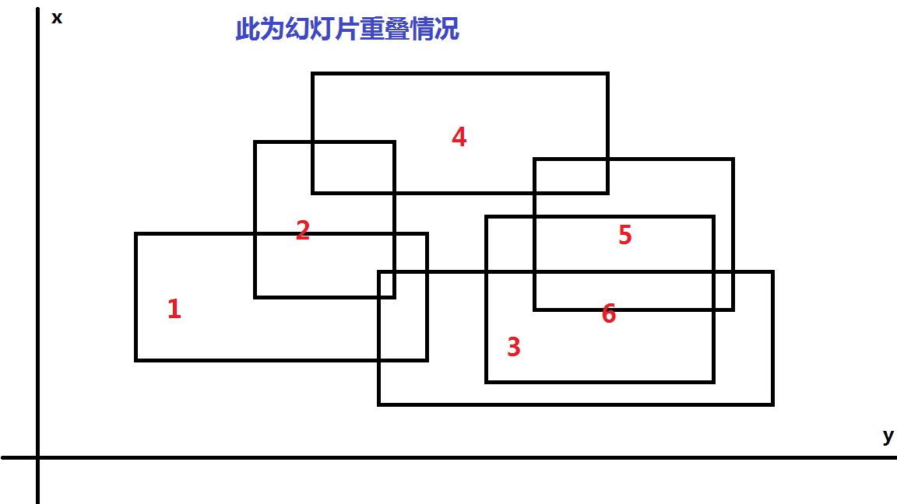
练习
ybt 1395：烦人的幻灯片(slides)
//本题中将字母编号从A、B、C。。。转为1,2,3.。。
//想象一个图，ABC，123都是顶点。从f到t有一条边，说明字母编号f的幻灯片压着数字t。
#include<bits/stdc++.h>
using namespace std;
#define N 10
struct Rect
{
int xmin, xmax, ymin, ymax;
bool isIn(int x, int y)
{
return x >= xmin && x <= xmax && y >= ymin && y <= ymax;
}
};
Rect slide[N];//slide[i]:字母编号为i的幻灯片
bool edge[N][N];//edge[i][j]:字母编号为i的幻灯片是否压着数字j
int deg[N];//deg[i]:数字编号i的入度
int n, rec[N], num;//rec[i]:字母编号为i的幻灯片对应的数字 num:配对个数
int find(int k)//对于入度只有1的数字顶点k，寻找与其对应的唯一字母顶点
{
for(int i = 1; i <= n; ++i)
if(edge[i][k])//从字母i到数字k有边
return i;
}
int main()
{
int x, y;
cin >> n;
for(int i = 1; i <= n; ++i)
cin >> slide[i].xmin >> slide[i].xmax >> slide[i].ymin >> slide[i].ymax;
for(int i = 1; i <= n; ++i)
{
cin >> x >> y;
for(int j = 1; j <= n; ++j)
{
if(slide[j].isIn(x, y))//如果x,y在幻灯片字母编号j的范围内
{
edge[j][i] = true;//幻灯片j压着数字i
deg[i]++;//数字编号i的入度增加
}
}
}
queue<int> que;
for(int i = 1; i <= n; ++i)//开始进行类拓扑排序，删除入度为1的数字顶点
if(deg[i] == 1)
que.push(i);
while(que.empty() == false)
{
int u = que.front();
que.pop();
int k = find(u);//字母k指向数字u
rec[k] = u;//字母k与数字u对应
num++;
for(int i = 1; i <= n; ++i)
{
if(edge[k][i])//删除从字母k到数字i的边
{
edge[k][i] = false;
deg[i]--;
if(deg[i] == 1)//如果数字i入度为1，则入队
que.push(i);
}
}
}
if(num == n)//如果有n组配对，即配对成功
{
for(int i = 1; i <= n; ++i)
cout << char('A' + i - 1) << ' ' << rec[i] << endl;
}
else
cout << "None";
return 0;
}
Notes:
https://blog.csdn.net/W15251243789/article/details/101431065?ops_request_misc=%257B%2522request%255Fid%2522%253A%2522164381629516780261921321%2522%252C%2522scm%2522%253A%252220140713.130102334.pc%255Fall.%2522%257D&request_id=164381629516780261921321&biz_id=0&utm_medium=distribute.pc_search_result.none-task-blog-2~all~first_rank_ecpm_v1~rank_v31_ecpm-1-101431065.pc_search_result_cache&utm_term=1395%EF%BC%9A%E7%83%A6%E4%BA%BA%E7%9A%84%E5%B9%BB%E7%81%AF%E7%89%87&spm=1018.2226.3001.4187

Slide 15
谢谢
Notes:
我希望在短短的四节课中和孩子们交流的过程中，我希望我交给同学们的绝对不止于编程。更多地是思考问题的能力，解决问题的能力，以及受用一生的良好习惯。
希望同学们能够打起精神，由我带领大家，开启编程学习的旅程，期待大家良好的表现。同时也希望家长们能够配合好我们的工作，
各位同学们，家长们，我们线下见。谢谢大家。

